Slide 1
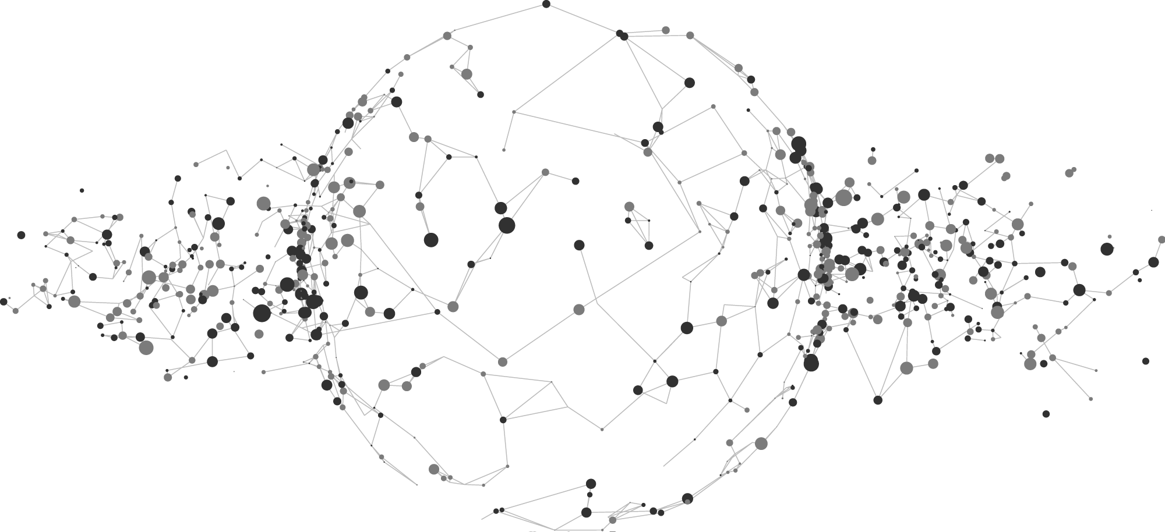
11 Mars 2021
IA Collective

Slide 2
Ma trajectoire
AI
and
Collective Intelligence
Expert Systems Research
Watson and Analytics for GBS
Management of Research
Rules and optimization
Fell in love with AI
Nasdaq in 97
Sold to IBM
MS, PhD
1977-780
1980-83
1983-87
1987-2008
2009-15
2016-21
Ministry of the Sea
pierre@causalitylink.com

Slide 3
Trois idées
Intelligence Artificielle >> Apprentissage Automatique
L’apprentissage automatique (réseaux neuronaux)
- Utilise des données du passé
- Pour construire un modèle statistique du futur
L’intelligence artificielle symbolique (ontologies, systèmes experts)
- Utilise des savoirs humains actuels
- Pour construire un modèle explicite du futur
L’intelligence collective
Le QI d’un groupe est supérieur au QI des individus
- Dépend du pourcentage de femmes
Les prévisions d’un groupe supérieures à celles des experts
L’intelligence collective s’est jusqu’ici appliquée uniquement aux données
L’usage de l’IA pour aggréger les savoirs de nombreux individus: l’IA collective
Notre champ d’exploration

Slide 4
Quatre bouquins pour aller plus loin

Slide 5
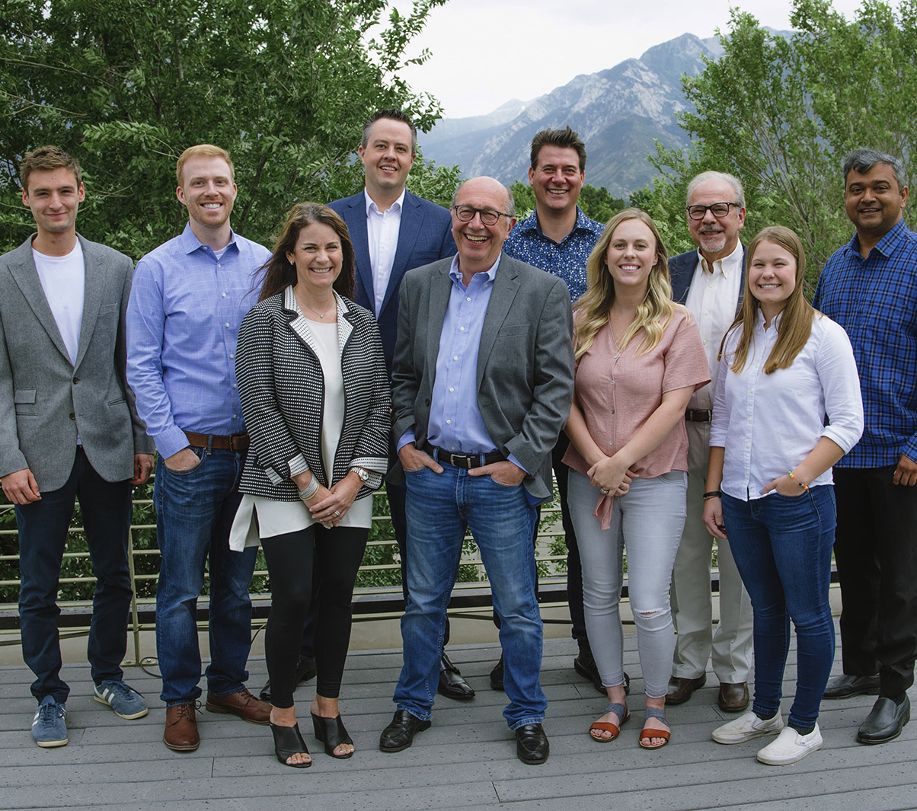
Research Assistant As A Service
Our AI-powered research platform extracts the knowledge contained within millions of documents and other text-based sources to provide investors and analysts with a unique perspective on companies, industries and macroeconomics.
“Causality Link’s focus on causal links or “the why” is clearly the next huge step forward in the use of AI systems for the investment research process.”
Michael Mayhew Integrity Research 10/15/2020
Founded in Utah 2016
2016: $3M Seed
Ken Nickerson, PDT Trading
Tom Strat, DARPA
Partnership w/ Toulouse School of Economics
Board Member Jean Tirole, Nobel Prize in Economics
Three joint research projects underway
2020: $5M Series A

Slide 6
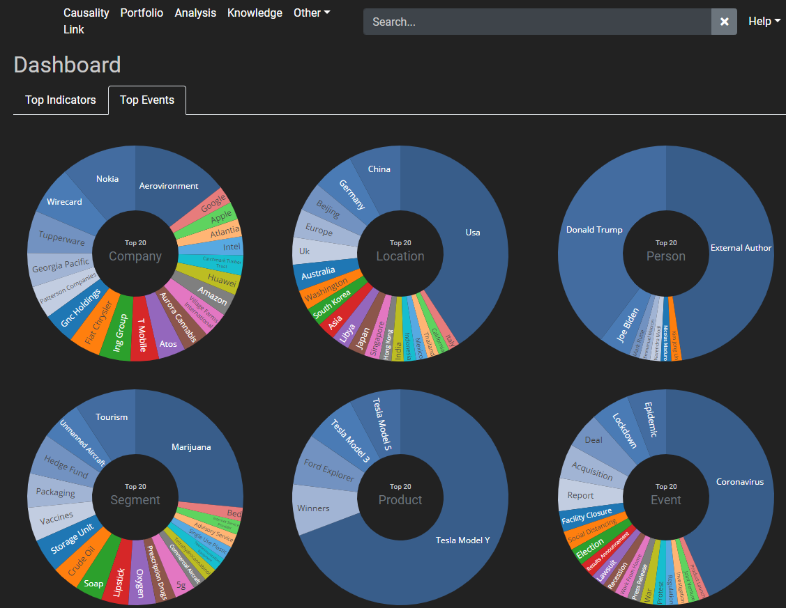
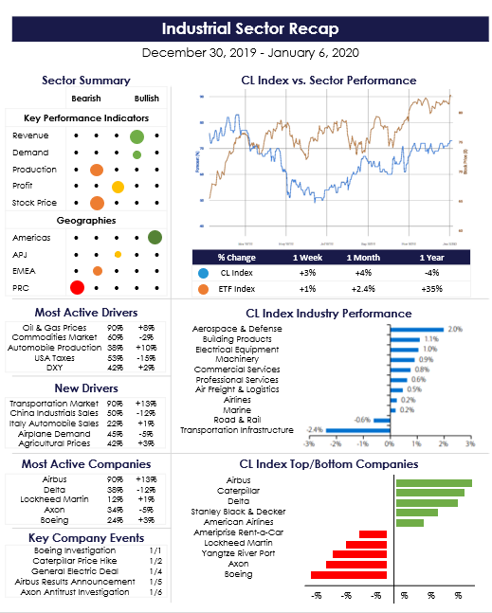
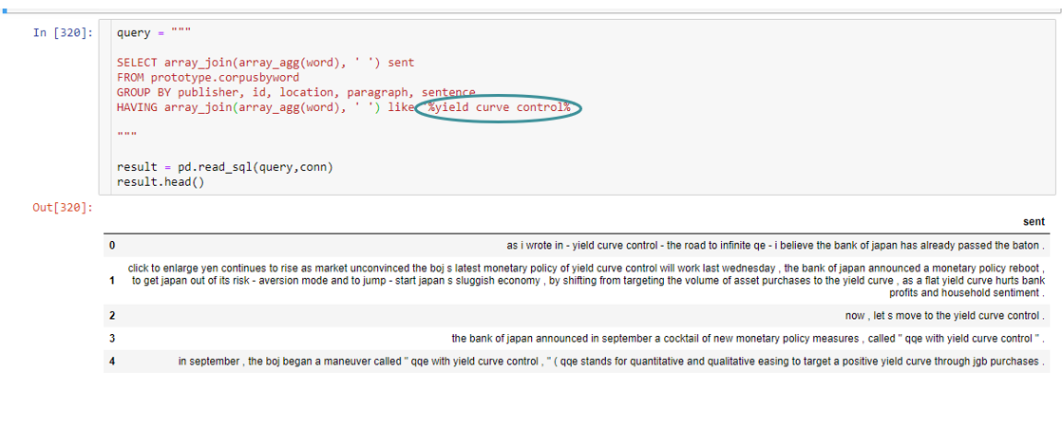
AI Research Assistant
World News | Broker Research | Earnings Call Transcripts | Filings | In-House Research
SaaS
micro &
macroeconomic
indicators
Dashboards
events
forecasts
trends
24 languages
companies
geographies
products
DaaS
Sample query
industries
people
commodities
currencies
causal links

Slide 7
Les deux éléments essentiels
Le signal (les noeuds)
Les valeurs numériques des millions d’indicateurs intéressants
Les valeurs macro-économiques (GDP, taux de chomage, inflation, taux de change…)
Les valeurs micro-économiques
Matières premières
Entreprises (revenue, profits, employés, investissements…)
Les évènements importants:
Décisions et programmes gouvernementaux (Brexit, Covid Relief Bill)
Catastrophes naturelles
Le modèle (les liens)
Les relations causales entre évènements et indicateurs
“The US GDP decline in 2020 is due to the COVID pandemic.”
“Every 5% increase of F-150 sales creates a 10% jump in Ford’s profits.”

Slide 8
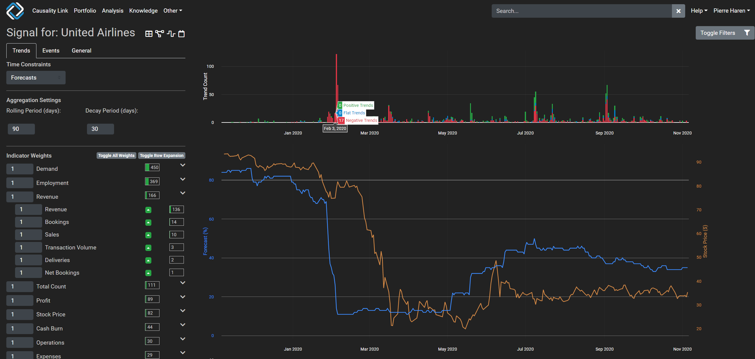
Le signal (bleu) United Airlines vs le prix de l’action

Slide 9
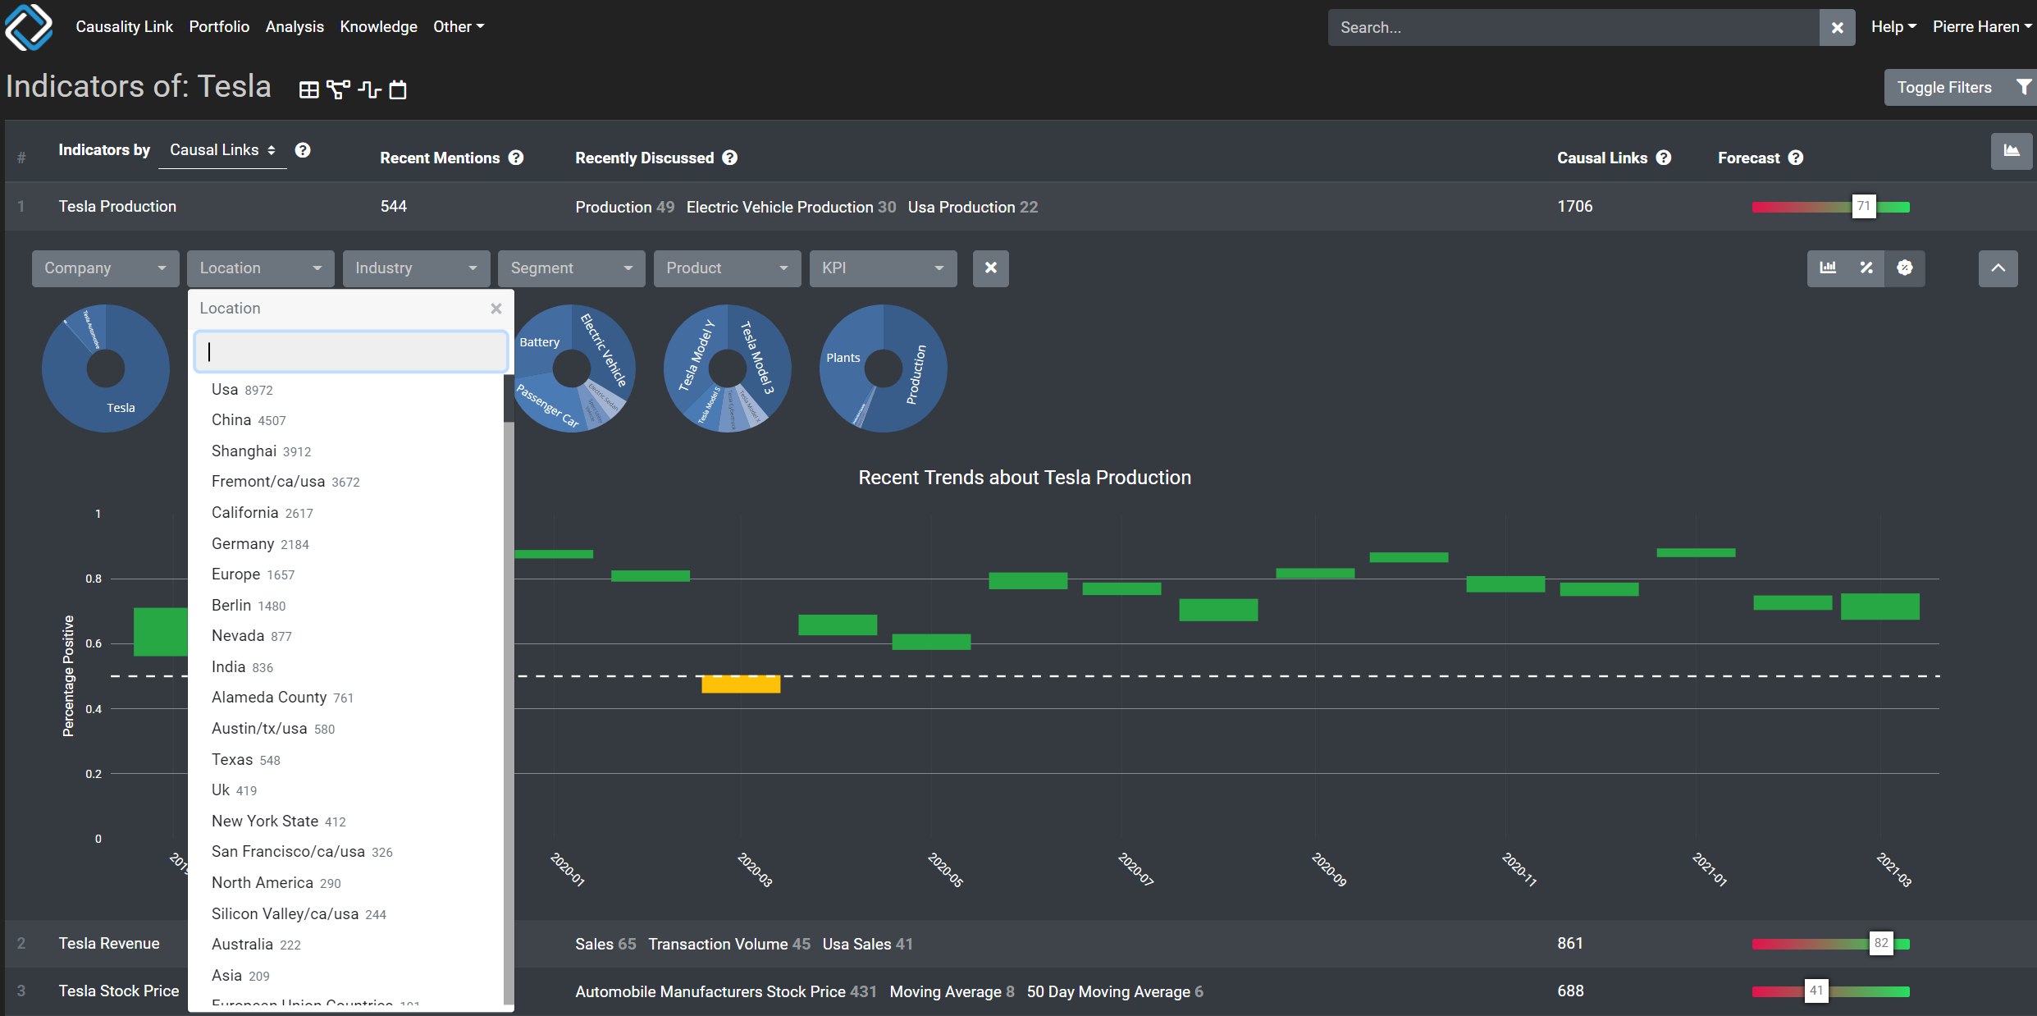
L‘évolution de la prévision de production de Tesla

Slide 10
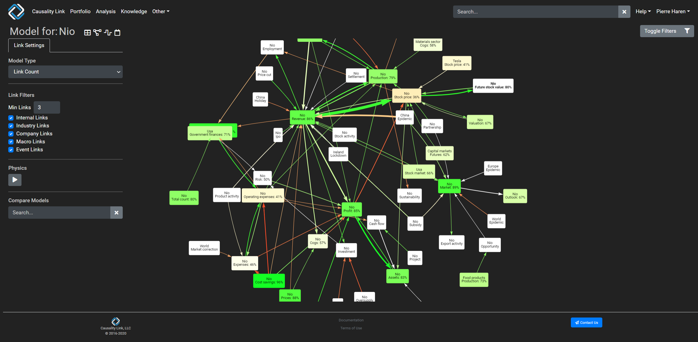
Le modèle causal courant de NIO

Slide 11
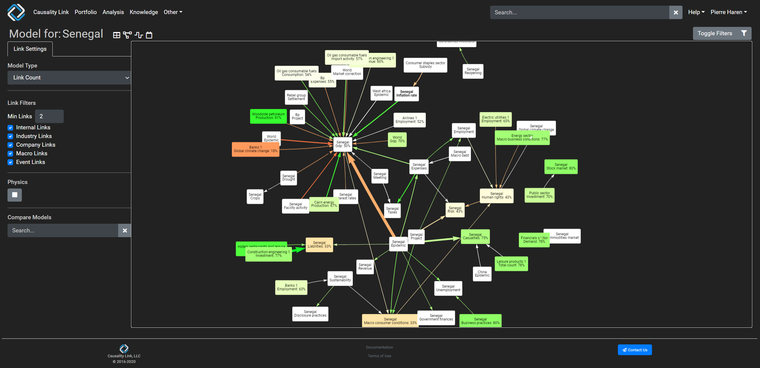
Le modèle causal courant du Sénégal

Slide 12
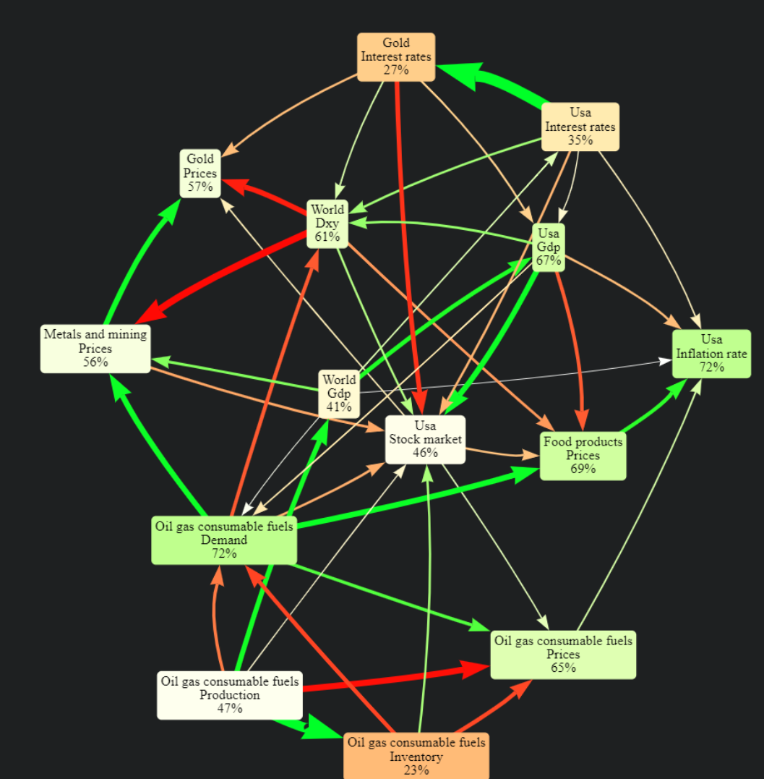
Un graphe de causalité bayésien généré automatiquement à partir des textes lus
https://papers.ssrn.com/sol3/papers.cfm?abstract_id=3808233

Slide 13
Futur proche
L’IA pour aggréger les savoirs humains (et IA?) et non pas les réinventer
L’IA peut aider à la génération et validation d’ontologies
L’IA pour le NLP
L’IA pour la génération de modèles bayésiens
La causalité, prochaine frontière de l’IA
Les relations causales sont >>> stables que le signal dans un monde en évolution rapide
La causalité en:
Economie
ESG
Médecine
Ingénierie (www.geeglee.net)
Définition et application des lois
La causalité collective, sujet fascinant!

